Slide 1
第五章
PL/SQL

Slide 2
回顾
同义词是现有数据库对象的别名
序列用于生成唯一、连续的序号
视图是基于一个或多个表的虚拟表
索引是与表相关的一个可选结构，用于提高 SQL 语句执行的性能
索引类型有标准索引、唯一索引、反向键索引、位图索引和基于函数的索引
索引组织表基于主键访问数据

Slide 3
课程目标
1、PL/SQL简介
2、PL/SQL的语法
3、PL/SQL控制语句
4、PL/SQL中的异常
5、PL/SQL的动态SQL

Slide 4
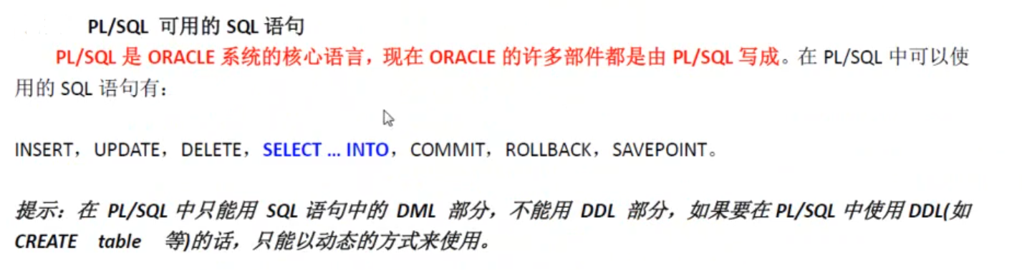
1.PL/SQL 简介
PL/SQL是一种高级数据库程序设计语言，该语言专门用于在各种环境下对oracle数据库进行访问。由于改语言集成于数据库服务器中，所以PL/SQL代码可以对数据进行快速高效的处理。除此之外，可以在Oracle数据库的某些客户端工具中使用PL/SQL语言也是该语言的一个特点。
PL/SQL 是对 SQL 的扩展

Slide 5
PL/SQL 的优点
支持 SQL，在 PL/SQL 中可以使用：
数据操纵命令
事务控制命令
游标控制
SQL 函数和 SQL 运算符
完全支持SQL数据类型
支持面向对象编程 (OOP)
可移植性，可运行在任何操作系统和平台上的Oralce 数据库
更佳的性能
Notes:
如果没有PL/SQL 的话，Oracle 就必须每次接收一条SQL 语句，然后处理。每条SQL 语句都会调用一次Oracle，这就造成很大的运行开销。
有了PL/SQL，整块的语句就可以一次传递给Oracle，这样就能减少应用程序和Oracle 的通信，减少网络开销

Slide 6
PL/SQL 块
PL/SQL 块是构成 PL/SQL 程序的基本单元
PL/SQL块 分为三个部分，声明部分、可执行部分和异常处理部分
[DECLARE ]
--声明部分
BEGIN
--执行部分
[EXCEPTION ]
--异常部分
END;

Slide 7
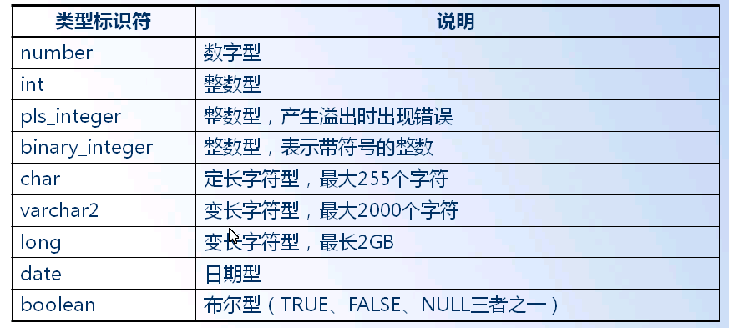
1、PL/SQL的语法--数据类型
基本数据类型

Slide 8
属性类型
用于引用数据库列的数据类型，以及表示表中一行的记录类型
属性类型有两种：
%TYPE - 引用变量和数据库列的数据类型
%ROWTYPE - 提供表示表中一行的记录类型
使用属性类型的优点：
不需要知道被引用的表列的具体类型
如果被引用对象的数据类型发生改变，PL/SQL 变量的数据类型也随之改变
v_sal emp.sal%TYPE;
v_row emp%ROWTYPE;

Slide 9
2，PL/SQL的语法-变量和常量 1
PL/SQL 块中可以使用变量和常量
在声明部分声明，使用前必须先声明
声明时必须指定数据类型，每行声明一个标识符
在可执行部分的 SQL 语句和过程语句中使用
声明变量和常量的语法：
identifier [CONSTANT] datatype [NOT NULL]
[:= | DEFAULT expr];
给变量赋值有两种方法：
使用赋值语句 :=
使用 SELECT INTO 语句

Slide 10
2，PL/SQL的语法-变量和常量 2
DECLARE
v_var1 number(4);
v_sal emp.sal%type;
v_row emp%rowtype;
c_cnt CONSTANT NUMBER := 2;
BEGIN
v_var1 := 1916;
SELECT sal INTO v_sal FROM emp
WHERE empno= 7499;
SELECT * INTO v_row FROM emp
WHERE empno= 7499;
DBMS_OUTPUT.PUT_LINE('薪水:'|| v_sal);
DBMS_OUTPUT.PUT_LINE('姓名:'|| v_row.ename);
EXCEPTION
WHEN OTHERS THEN
DBMS_OUTPUT.PUT_LINE('出错了。。');
END;

Slide 11
2，PL/SQL的语法-控制结构
PL/SQL 支持的流程控制结构：
条件控制
IF 语句
CASE 语句
循环控制
LOOP 循环
WHILE 循环
FOR 循环
顺序控制
GOTO 语句
NULL 语句

Slide 12
2，PL/SQL的语法-条件控制 1
IF 语句根据条件执行一系列语句，有三种形式：if-THEN、IF-THEN-ELSE 和 IF-THEN-ELSIF
语法： IF 条件表达式 THEN
执行语句
END IF;
或者
IF 条件表达式 THEN
执行语句
ELSIF 条件表达式 THEN
执行语句
ELSE
执行语句
END IF;
declare
v_id number;
v_sex char(2);
begin
v_id:=110;
select sex into v_sex from stu where id=v_id;
if v_sex='男' then
dbms_output.put_line('你好啊，帅哥');
elsif v_sex='女' then
dbms_output.put_line('你好啊，美女');
else
dbms_output.put_line('滚！人妖');
end if;
end;

Slide 13
2，PL/SQL的语法-条件控制 2
CASE 语句用于根据单个变量或表达式与多个值进行比较
执行 CASE 语句前，先计算选择器的值
语法： case 字符串变量
when 结果值1 THEN 执行语句；
when 结果值2 THEN 执行语句；
。。。
else 执行语句；
end case;
或者
case
when 条件表达式1 THEN 执行语句；
when 条件表达式2 THEN 执行语句；
。。。
else 执行语句；
end case;
BEGIN
CASE '&grade'
WHEN 'A' THEN DBMS_OUTPUT.PUT_LINE('优异');
WHEN 'B' THEN DBMS_OUTPUT.PUT_LINE ('优秀');
WHEN 'C' THEN DBMS_OUTPUT.PUT_LINE ('良好');
WHEN 'D' THEN DBMS_OUTPUT.PUT_LINE ('一般');
WHEN 'F' THEN DBMS_OUTPUT.PUT_LINE ('较差');
ELSE DBMS_OUTPUT.PUT_LINE ('没有此成绩');
END CASE;
END;

Slide 14
2，PL/SQL的语法--条件控制 2--case
declare v_sal scott.emp.sal%type; v_eid scott.emp.empno%type; begin v_eid:=7788; select sal into v_sal from scott.emp where empno= v_eid; case when v_sal <1000 then dbms_output.put_line('你的工资很低'); when v_sal >=1000 and v_sal<3000 then dbms_output.put_line('你的工资中等'); else dbms_output.put_line('你的工资好高也'); end case; end;

Slide 15
2，PL/SQL的语法-循环控制
循环控制用于重复执行一系列语
循环控制的三种类型：
LOOP - 无条件循环
WHILE - 根据条件循环
FOR - 循环固定的次数
无论是使用for还是while循环，都是以loop循环作为基础

Slide 16
2，PL/SQL的语法--循环控制—Loop
LOOP的语法：
LOOP
EXIT WHEN 条件表达式;
执行语句
END LOOP;
declare v_x int:=1; begin loop exit when v_x>100; dbms_output.put_line(v_x); v_x:=v_x+1; end loop; end;

Slide 17
2，PL/SQL的语法--循环控制—while
while循环的使用
declare
v_n int:=1;
begin
while v_n<=20
loop dbms_output.put_line(v_n);
v_n:=v_n+1;
end loop;
end;
while的语法：
While 表达式
LOOP
执行语句
END LOOP;

Slide 18
2，PL/SQL的语法--循环控制—for
For循环的使用
for的语法：
For 变量 in 起始值..结束值
LOOP
执行语句
END LOOP;
declare
v_n int:=1;
begin
for v_n in 1..100
loop
dbms_output.put_line(v_n);
end loop;
end;

Slide 19
2，PL/SQL的语法--跳转控制
有的业务逻辑只用顺序、分支和循环控制可能效率很低，如果引入跳转控制可以极大的提高程序效率。
GOTO 语句 - 无条件地转到标签指定的语句
NULL 语句 - 什么也不做的空语句
declare
nn int:=1;
begin
if nn>1 then
goto aa;
else
goto bb;
end if;
<<aa>>
dbms_output.put_line('执行1套计划');
return;
<<bb>>
dbms_output.put_line('执行2套计划');
return;
<<cc>>
null;
end;

Slide 20
3.PL/SQL中的异常--错误处理 1
在运行程序时出现的错误叫做异常
发生异常后，语句将停止执行，控制权转移到 PL/SQL 块的异常处理部分
异常有两种类型：
预定义异常 - 当 PL/SQL 程序违反 Oracle 规则或超越系统限制时隐式引发
用户定义异常 - 用户可以在 PL/SQL 块的声明部分定义异常，自定义的异常通过 RAISE 语句显式引发

Slide 21
3.PL/SQL中的异常--错误处理 2
DECLARE
ordernum VARCHAR2(5);
BEGIN
SELECT job INTO ordernum FROM scott.emp;
EXCEPTION
WHEN TOO_MANY_ROWS THEN
DBMS_OUTPUT.PUT_LINE ('返回多行');
END;
处理预定义异常
处理用户定义异常
declare
exc exception;
v_a int:=1;
begin
if v_a<3 then
raise exc;
else
dbms_output.put_line(‘v_a大于于等于3');
end if;
exception
when exc then
dbms_output.put_line('出问题那');
end;

Slide 22
4、PL/SQL的动态SQL
动态 SQL ：在PL/SQL把直接执行字符串的操作称为动态sql
编译程序对动态 SQL 不做处理，而是在程序运行时动态构造语句、对语句进行语法分析并执行
DDL 语句命令和会话控制语句不能在 PL/SQL 中直接使用，但是可以通过动态 SQL 来执行
执行动态 SQL 的语法：
EXECUTE IMMEDIATE dynamic_sql_string
[INTO define_variable_list]
[USING bind_argument_list];
declare v_sql varchar2(500); vempno number(10):=1; vename varchar2(50):='aaa'; vsal number(10):=1600; begin v_sql:='insert into emp(empno,ename,sal) values(:1,:2,:3)'; execute immediate v_sql using vempno,vename,vsal; end;
begin
execute immediate 'create table ccc(aa int)';
end;

Slide 23
总结
PL/SQL 是一种可移植的高性能事务处理语言
PL/SQL 引擎驻留在 Oracle 服务器中
PL/SQL 块由声明部分、可执行部分和异常处理部分组成
PL/SQL 数据类型包括标量数据类型、LOB 数据类型和属性类型
控制结构包括条件控制、循环控制和顺序控制
运行时出现的错误叫做异常
异常可以分为预定义异常和用户定义的异常
PL/SQL 支持动态 SQL

